Slide 1
Муниципальное автономное дошкольное образовательное учреждение «Детский сад № 1 общеразвивающего вида с приоритетным осуществлением деятельности по художественно-эстетическому развитию воспитанников»
«Оригами руками детей»
Составитель:
О.В. Курилкина,
воспитатель

Slide 3
Оригами для детей 3-4 лет
Уважаемые родители, складывание бумажных фигурок – отличный способ гармонично развить право и левое полушарие головного мозга, творчество и логику. При своей простоте, схемы оригами для детей 3-4 лет отлично стимулируют воображение, память и аналитическое мышление, что является залогом успешного обучения в будущем. Параллельно техника задействует мелкую моторку, которая особенно важна в младшем дошкольном возрасте

Slide 4
Ребёнка нужно заинтересовать в конечном результате, разбудить его фантазию, творчество и воображение. Поэтому перед тем, как приступить к складыванию, желательно рассказать сказку или историю, посвящённую модели-оригами, а затем спросить у ребенка, что он знает, например, о зайчике и лисичке или мишке

Slide 5
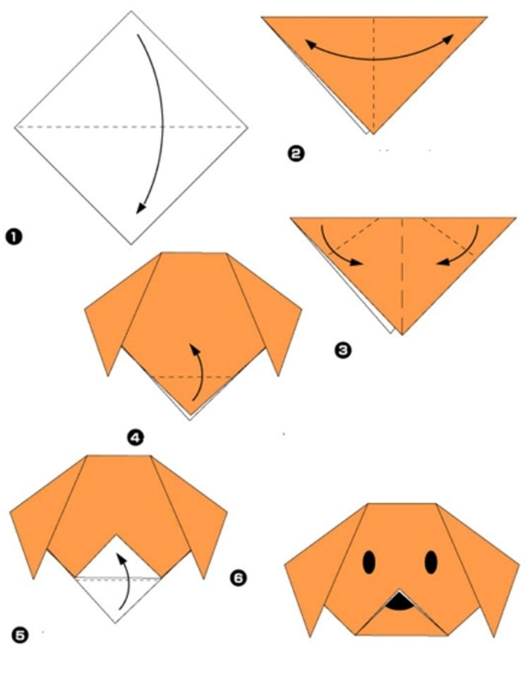

Slide 6
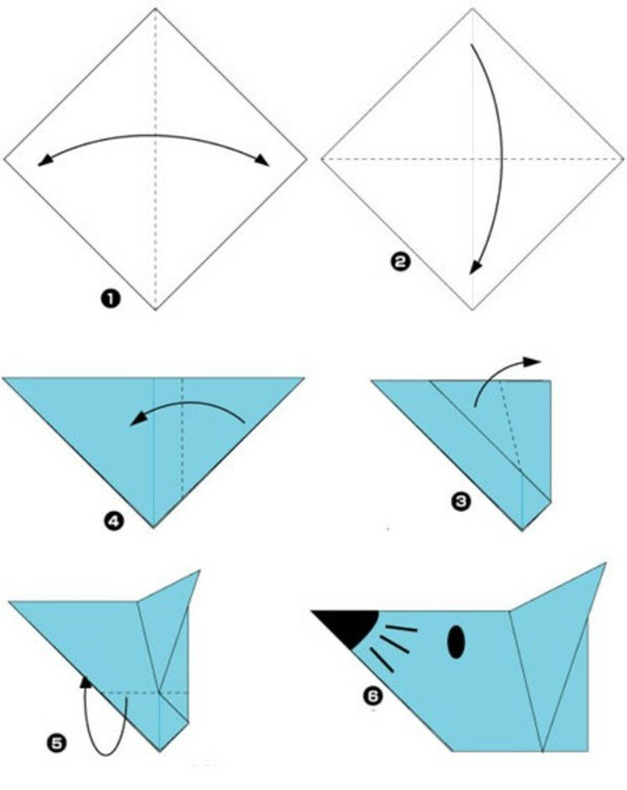

Slide 7
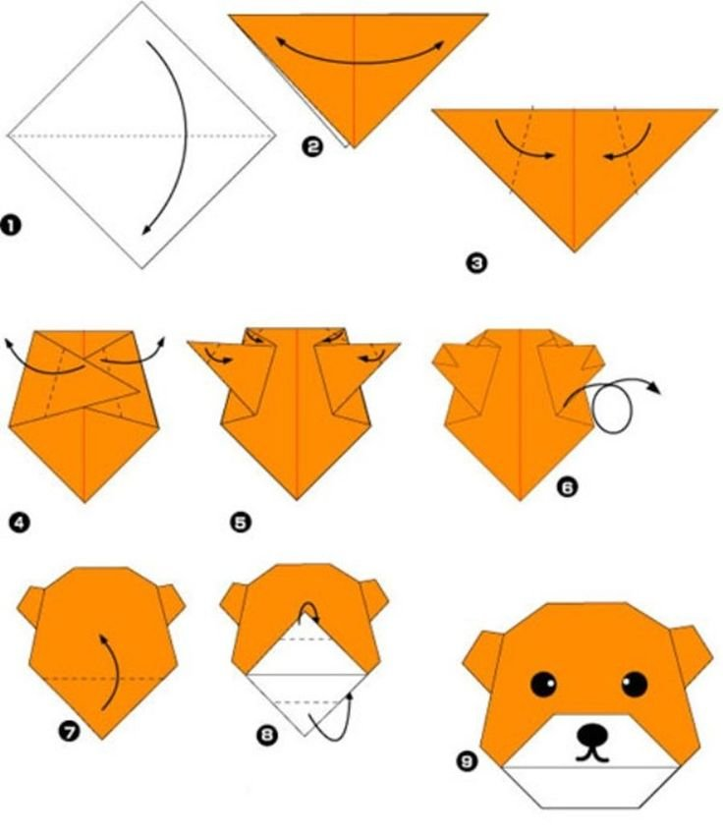

Slide 8
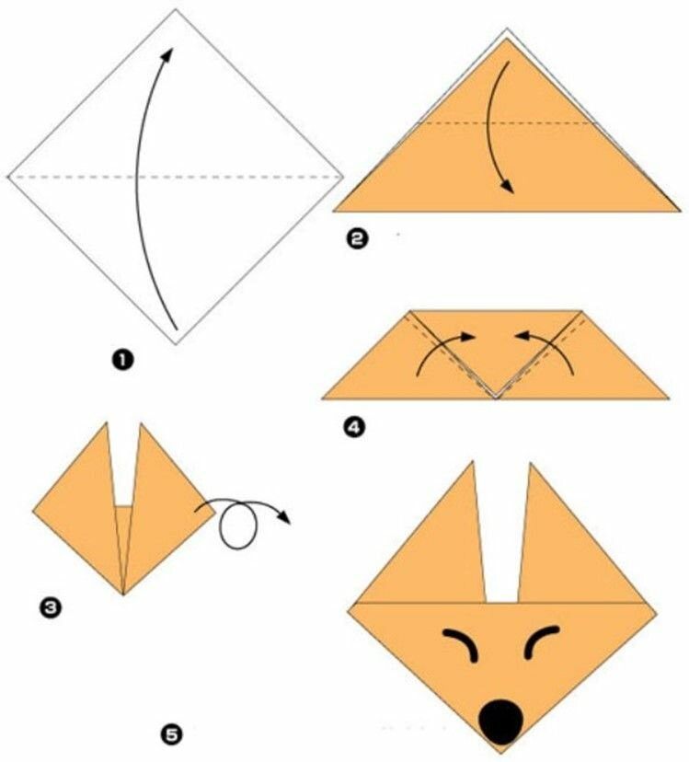

Slide 9
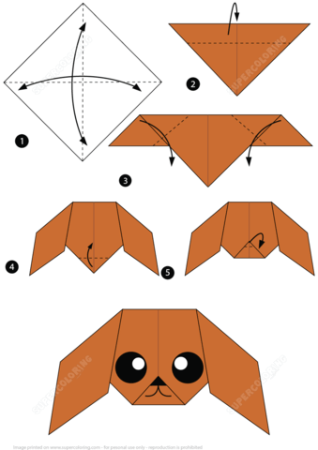

Slide 10
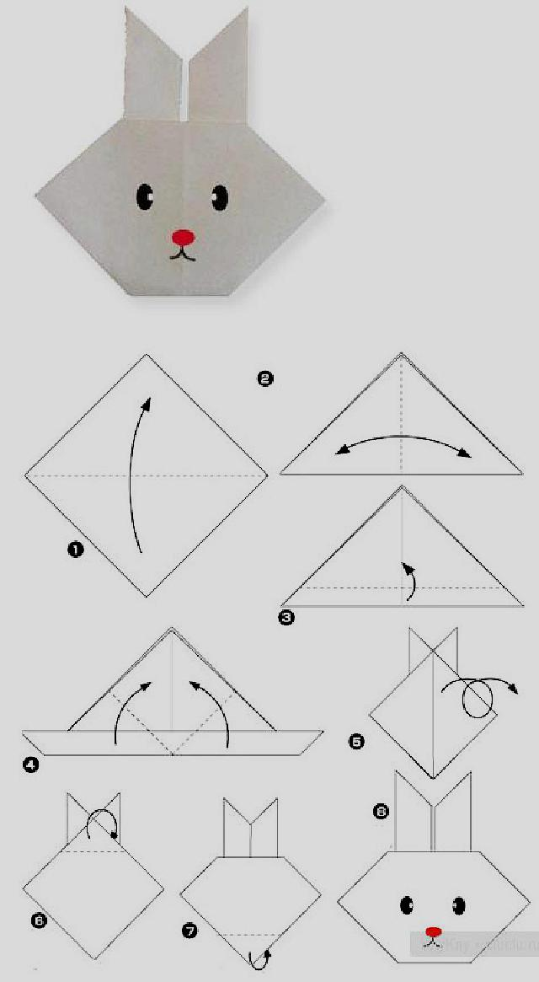

Slide 11
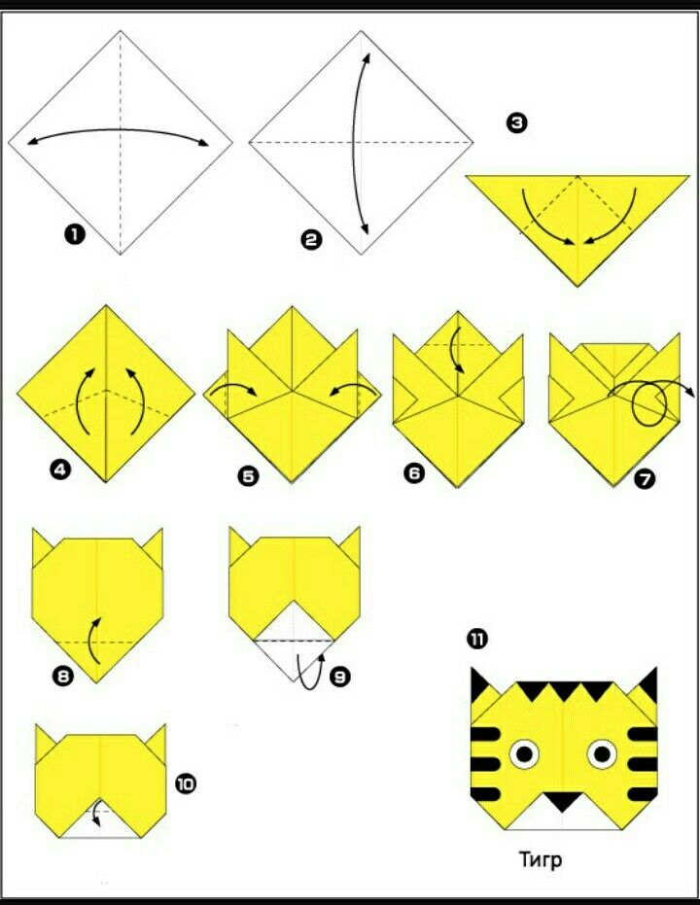

Slide 12
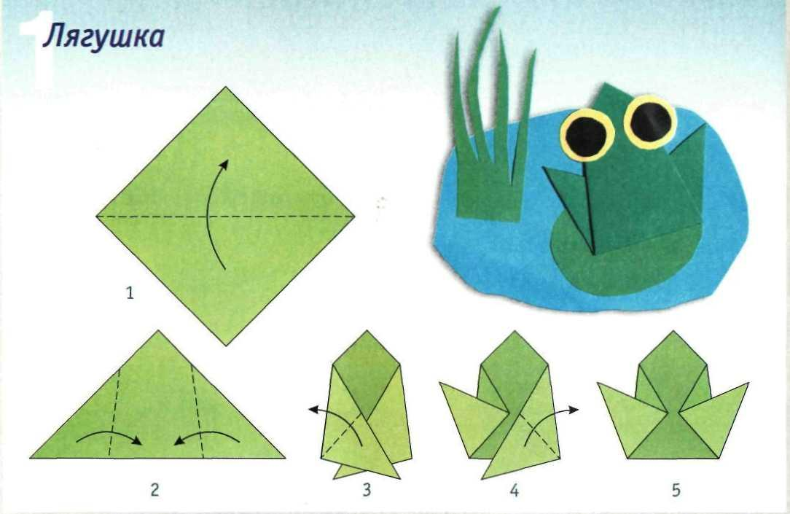

Slide 13
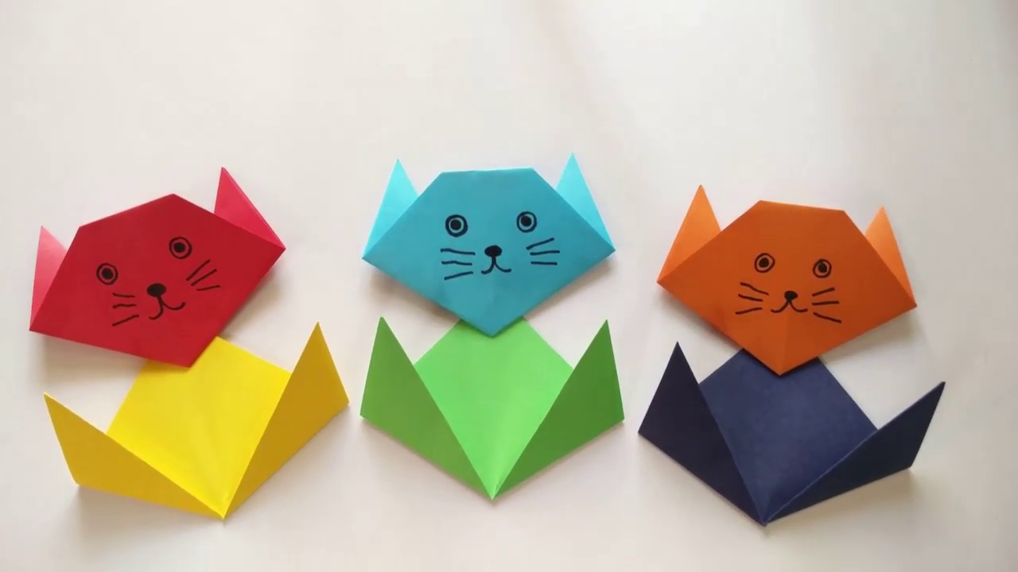

Slide 14
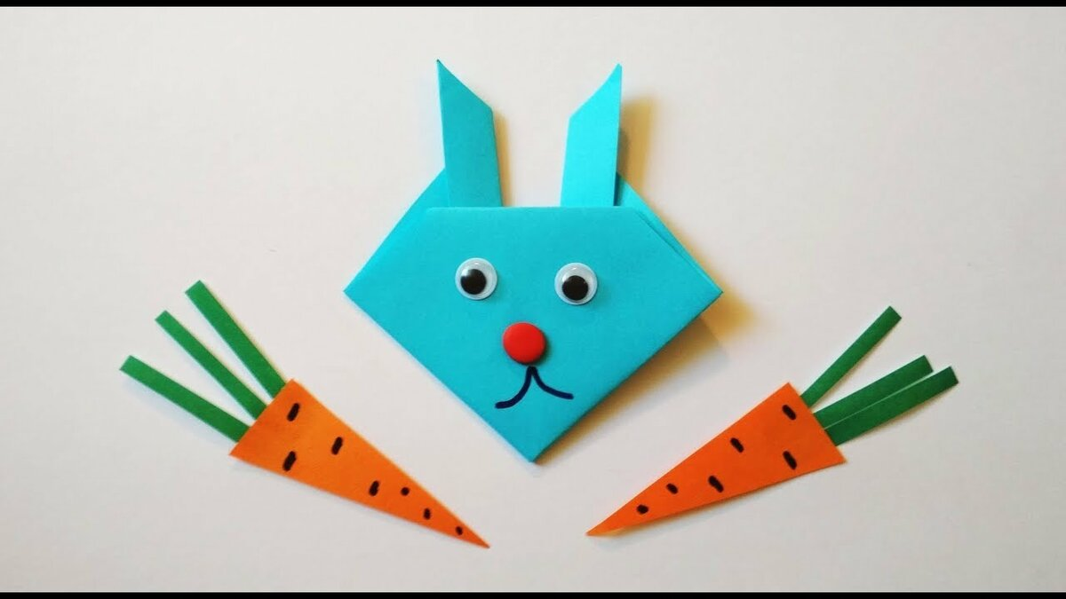

Slide 15
Интернет- источники
https://yandex.ru/collections/card/5e3b9791c8ba053387d67791/
https://novamett.ru/iz-bumagi/zajtsa
https://moluch.ru/conf/ped/archive/210/11620/

